Slide 1
Sparse Attributed Network Embedding via Adaptively aggregating neighborhood information
GVHD: Nguyễn Thị Kim Phụng
Nhóm:
Đoàn Thục Quyên
Hoàng Thủy Tiên
Dương Bảo Nam

Slide 2
01
Lời mở đầu

Slide 3
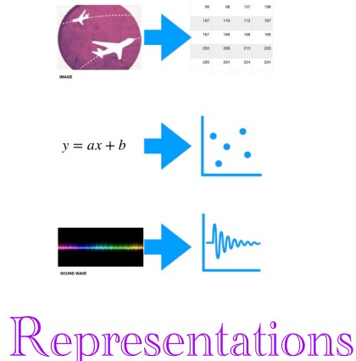
Representation Learning
Representation Learning: là phần không thể thiếu trong Deep Learning.
Đại điện (representation) tốt giúp chúng ta dễ hiểu, trực quan hóa và giải quyết vấn đề mà tốn ít thời gian, công sức và không gian lưu trữ.
Representation learning đã cho thấy hiệu quả trong nhiều công việc như image classification và text mining.

Slide 4
Network representation learning
Network representation learning (NRL) là học cách phân bố các vector representation có chiều nhỏ của mỗi đỉnh bên trong một network, và ngày càng được công nhận là một khía cạnh quan trọng cho phân tích mạng.
Các phương pháp network representation learning đều học dựa trên cấu trúc mạng.
Attributed network embedding kết hợp đồng thời cấu trúc mạng và các thuộc tính của node đã có được những kết quả tốt trong NRL.

Slide 5
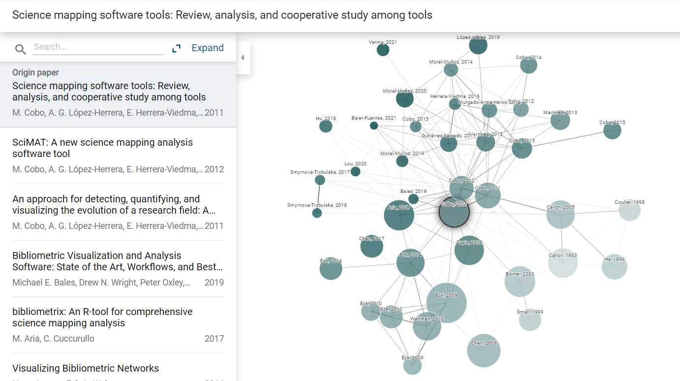
Thuộc tính của node
Trong mạng của các bài báo, sự xuất hiện của các từ quan trọng trong bài trích dẫn cũng có thể được xem là thuộc tính của node.

Slide 6
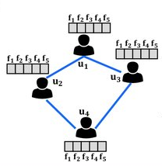
Thuộc tính của mạng
Các node trong mạng thực tế luôn kết hợp với các thuộc tính của nó, và chúng được xem như là những thuộc tính của mạng.
Ví dụ 1: trong mạng xã hội Facebook, độ tuổi, giới tính và nội dung bài đăng là thuộc tính của từng user trong mạng nhưng cũng có thể được xem là các thuộc tính của toàn mạng.

Slide 7

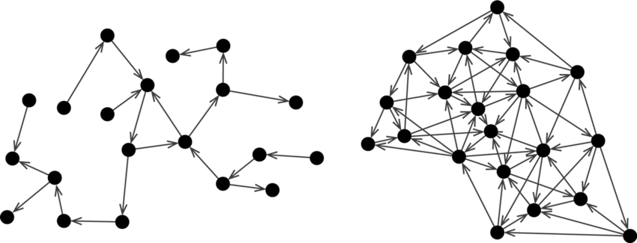
Spare network
Mạng thưa thớt là mạng có ít liên kết hơn nhiều so với số liên kết tối đa có thể trong mạng đó.
Thiếu cấu trúc thông tin, vì có quá ít liên kết giữa các node.
Mạng thưa thớt
Mạng dày đặc

Slide 8
Cấu trúc mạng
Các thuộc tính node có thể tiết lộ cấu trúc mạng. các thuộc tính node thường có xu hướng tương đồng với các những node lân cận, được gọi là hiệu ứng đồng tính.

Slide 9
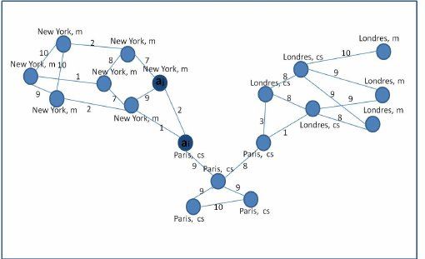
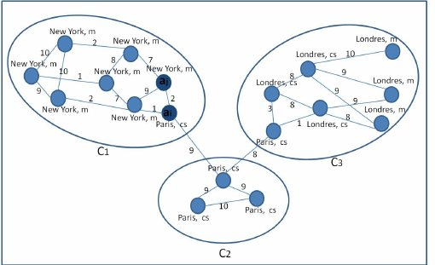
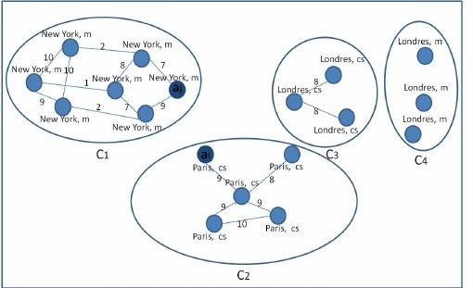
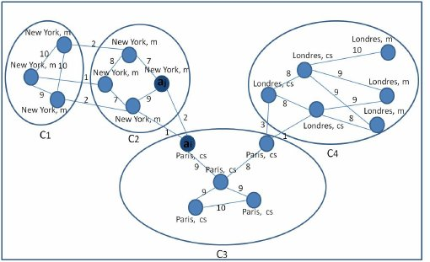
Notes:
https://www.researchgate.net/publication/309605386_A_Multi-agent_Homophily-Based_Approach_for_Community_Detection_in_Social_Networks/figures?lo=1

Slide 10
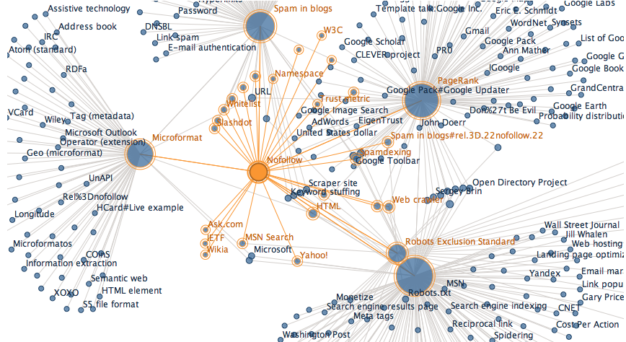
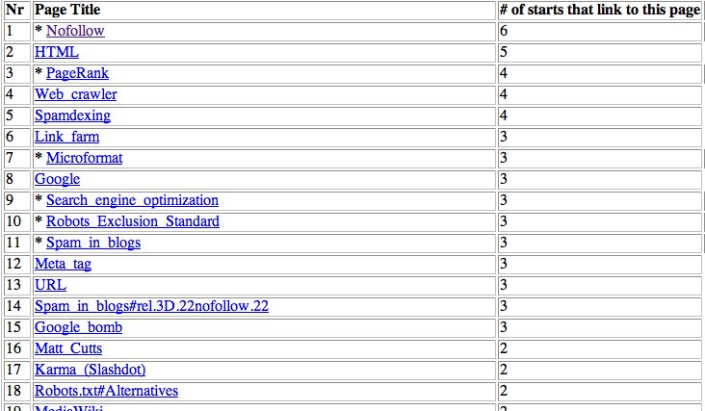
The Wikipedia Network Analysis Tool uses link analysis to discover clusters of related Wikipedia articles
Notes:
https://wiki.digitalmethods.net/Dmi/WikipediaAnalysis

Slide 11


Node lân cận
Thuộc tính của node là một thông tin phụ trợ quan trọng có thể làm giảm ảnh hưởng của sự thưa thớt trên mỗi node đại điện.
Tuy nhiên, hầu hết những phương pháp hiện tại chỉ có thể sử dụng thuộc tính của những node hiện tại và bỏ quên thuộc tính của những node lận cận của nó, do đó không thể tận dụng tối ưu những tiềm năng của thông tin thuộc tính.
Khai thác thuộc tính của node có thứ tự lân cận xa hơn có thể làm giảm những ảnh hưởng tiêu cực của hiện tượng thưa thớt và lấy được nhiều thông tin của node đại diện hơn.

Slide 12
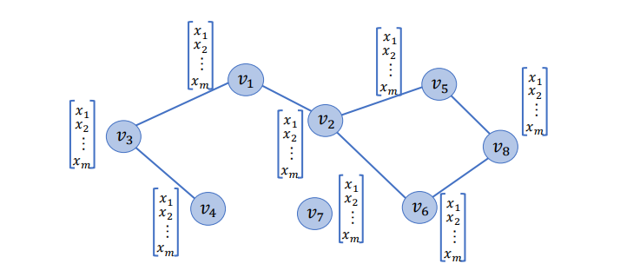
Node lân cận
AANE và ASNE chỉ sử dụng thuộc tính của những node hiện tại v1
SEANO và ANRL cũng cải thiện bằng cách khai thác thuộc tính của những node liền kề như v2 và v3

Slide 13
Node lân cận
…. Nhưng họ không thể khai thác được những thuộc tính của những node có thứ tự lân cận xa hơn như v4 và v5
Khai thác thuộc tính của node có thứ tự lân cận xa hơn có thể làm giảm những ảnh hưởng tiêu cực của hiện tượng thưa thớt và lấy được nhiều thông tin của node đại diện hơn.

Slide 14

Vấn đề …
Các phương pháp hiện tại không thể có kết quả như mong muốn trong những mạng thưa thớt có thuộc tính (sparse attributed networks) vì thiếu cấu trúc thông tin (structural information)
Để làm giảm tác động tiêu cực của sự thưa thớt (sparseness), chúng tôi giới thiệu mô hình tên là AANI (Adaptively Aggregating Neighborhood Information)- thông tin về việc tổng hợp các cùng lân cận tương ứng.

Slide 15
-> aani
Notes:
Là phương pháp mạng nhúng thưa thớt có thuộc tính (Sparse attributed network embedding method )

Slide 16
AANI
Đầu tiên, khai thác và làm mịn thông tin của những node hiện tại và những node lân cận của nó.
Sau đó, tổng hợp những thông tin đã được làm mịn bằng cơ chế chú ý (attention mechanism) và dựa vào đó để tính mức độ quan trọng của từng node.
Sau khi có được thông tin tổng hợp, chúng tôi đưa chúng vào một thuật toán perceptron nhiều lớp để lấy được những thông tin phi tuyến.
Cuối cùng, để có được thông tin cấu trúc, chúng tôi đã thực hiện các bước đi ngẫu nhiên trong mạng và lấy số lớn nhất của những xác suất của node hiện tại và những node ngữ cảnh của nó.

Slide 17
02
Các nghiên cứu sử dụng

Slide 18
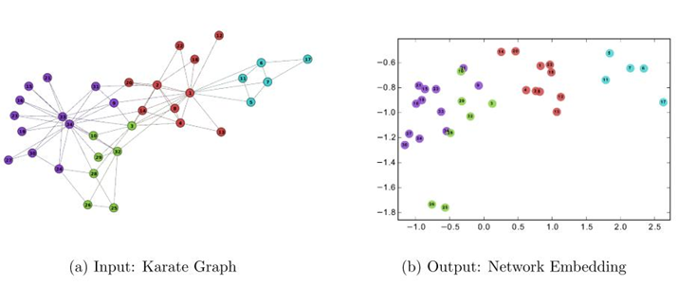
A. Network embedding
Công nghệ nhúng mạng được bắt nguồn từ các phương pháp giảm chiều dữ liệu dựa trên biểu đồ, đưa một vector có số chiều lớn, thường ở dạng thưa, về một vector có số chiều nhỏ, thường ở dạng dày đặc
Áp dụng trong các ứng dụng mạng khác nhau như:Phân loại node, Dự đoán liên kết, Trực quan hóa mạng
Ví dụ như Locally Linear Embedding (LLE – thuật toán giảm chiều dữ liệu phi tuyến) và IsoMAP.
không thể được áp dụng cho các mạng quy mô lớn do độ phức tạp tính toán cao trong việc tính toán các vector riêng

Slide 19
A. Network embedding
Word2vec là thư viện sử dụng kĩ thuật Embedding có 2 model:
Skip-gram: sử dụng từ đích để dự đoán các từ ngữ cảnh xung quanh.
ví dụ:
text = "I love you so much". Khi dùng một window search có size 3 ta thu được : {(i,you),love},{(love,so),you},{(you,much),so}. Nhiệm vụ của nó là khi cho 1 từ đích ví dụ là love thì phải dự đoán các từ xung quanh là i, you.
CBOW: sử dụng các từ ngữ cảnh để dự đoán từ đích.
=> thuật toán DeepWalk dựa trên ý tưởng chủ đạo từ word2vec

Slide 20
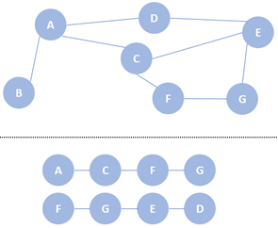
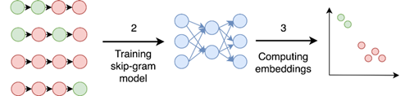
A. Network embedding
DeepWalk
1. Thực hiện cắt ngắn các bước đi ngẫu nhiên tới các nút láng giềng trên mạng dưới dạng chuỗi (chuỗi nút)
2. Đưa chúng vào mô hình skip-gram để tìm hiểu các nút đại diện từ đó dự đoán hiệu quả ngữ cảnh xung quanh của nó.
Ví dụ: từ 2 đỉnh A và F, bước đi ngẫu nhiên với bước nhảy = 3 sẽ sinh ra các chuỗi như: A -> C -> F -> G, F -> G -> E -> D, ...

Slide 21
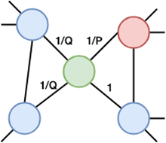
A. Network embedding
Node2vec mở rộng DeepWalk bằng cách sử dụng một chiến lược linh hoạt hơn để tạo chuỗi nút. Đó là thêm 2 thông số:
p (return parameter) lớn thì ít có khả năng quay lại nút trước đó và ngược lại.
q (in-out parameter) q > 1 thì bước đi ngẫu nhiên có xu hướng đi quanh quẩn nút ban đầu và ngược lại, đi ra xa khỏi nút ban đầu.

Slide 22
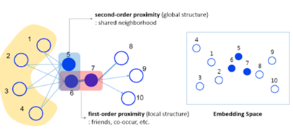
A. Network embedding
Một số phương pháp khác:
LINE (Large-scale Information Network Embedding): khoảng cách bậc nhất và bậc hai giữa các nút trong cấu trúc mạng cục bộ và toàn cầu được bảo toàn.
2. GraRep: phương pháp nắm bắt thông tin quan hệ bậc k (k>2) để cải thiện hiệu suất biểu diễn của nút đại diện.
3. SDNE đề xuất một mô hình bán giám sát (semi-supervised model là mô hình khi có một lượng lớn dữ liệu nhưng chỉ 1 phần được gán nhãn) có thể khai thác thông tin phi tuyến tính hiệu quả và nắm bắt cấu trúc gần nhau tại cùng một thời điểm.
Hạn chế: chỉ sử dụng cấu trúc thông tin trong mạng

Slide 23
A. Network embedding
Một số phương pháp sử dụng thuộc tính của nút:
TADW | AANE | ASNE
đề xuất DeepWalk liên kết với văn bản, có thể kết hợp các tính năng văn bản của các nút vào các biểu diễn mạng. Tuy vậy, TADW chỉ có thể xử lý các thuộc tính văn bản. | phương pháp phân tán có thể học cách biểu diễn giảm chiều thông qua việc phân tích mối quan hệ quy kết và tăng cường sự khác biệt nhúng giữa các nút được kết nối. | đề xuất một mô hình deep để giữ mối quan hệ phức hợp giữa cấu trúc mạng và các thuộc tính của nút.
Hạn chế: chỉ sử dụng thông tin thuộc tính của nút hiện tại nhưng bỏ qua các thuộc tính của vùng lân cận của nó, điều này là thiếu sót trong các mạng phân bổ thưa thớt.

Slide 24
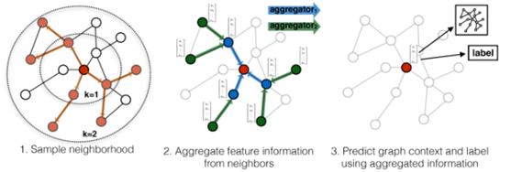
A. Network embedding
SEANO và ANRL sử dụng các thuộc tính của các nút lân cận để nâng cao hiệu quả biểu diễn của các nút đại diện => không thể khai thác các thuộc tính vùng lân cận có bậc cao hơn, làm giảm bớt tác động tiêu cực của sự thưa thớt.
TriDNR và LANE nghiên cứu cách học bán giám sát để kết hợp thông tin nhãn cho thuộc tính mạng được nhúng. Tuy nhiên, thường khó lấy thông tin nhãn của nút trong các tình huống của thế giới thực. Vì việc thu thập dữ liệu có nhãn tốn rất nhiều thời gian và có chi phí cao.
GraphSAGE tạo các lần nhúng bằng cách lấy mẫu và tổng hợp các đặc trưng (feature) từ vùng lân cận của nút.
Bài báo sử dụng cơ chế chú ý (attention mechanism) để phân bổ trọng số thích ứng dựa trên tầm quan trọng của thông tin.

Slide 25
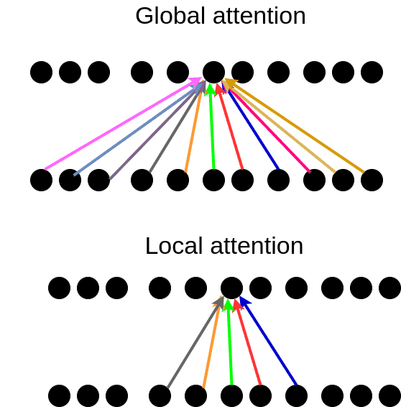
B. Cơ chế chú ý
Được lấy cảm hứng từ cơ chế thị giác của con người
Trong lĩnh vực máy học, chú ý là một phương pháp để tổng hợp một tập các nút thành một nút, thường thông qua một nút tra cứu. Kết quả thường được gọi là nút ngữ cảnh (context), vì nó chứa ngữ cảnh phù hợp với thời gian hiện tại.
Một số phương pháp áp dụng cơ chế chú ý: SANE, GAT
Mô hình sử dụng cơ chế chú ý để đánh giá tầm quan trọng của thông tin được thu thập từ nút hiện tại và vùng lân cận của nó một cách hợp lí.

Slide 26
03
Báo cáo vấn đề

Slide 27
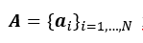
Giới thiệu một số ký hiệu được sử dụng trong bài báo:
Một mạng phân bổ thưa thớt được biểu diễn:
Trong đó:
là tập các nút của đồ thị,
là biểu diễn cạnh mã hóa nối từ nút vi tới nút vj của đồ thị
mã hóa thông tin thuộc tính
là thuộc tính của nút
Độ thưa thớt chỉ ra rằng bộ nhớ tập cạnh bằng bộ nhớ tập nút trong mạng:

Slide 28
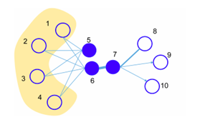
Đưa ra các định nghĩa về vấn đề:
Định nghĩa 1: cấu trúc lân cận (Structure Proximity) biểu thị sự gần gũi có thể được quan sát bằng các liên kết.
- Vùng lân cận bậc nhất cho biết vùng lân cận trực tiếp trong mạng (lân cận cục bộ).
Các mức độ lân cận bậc cao cho biết mức độ giống nhau của vùng lân cận (lân cận toàn cầu).
- Các nút chia sẻ những lân cận giống nhau cũng giống nhau, mặc dù chúng không kết nối trực tiếp.
- Thực hiện các bước đi ngẫu nhiên trên mạng để tạo chuỗi nút. Nếu hai nút xuất hiện trong cùng một chuỗi nút => xuất hiện cùng một bối cảnh.
"Nút ngữ cảnh" (context nodes): các nút được kết nối trực tiếp và các nút trong cùng ngữ cảnh.
ví dụ: nút 5 và 6 không connect trực tiếp với nhau nhưng có chung nhiều nút "làng giềng" nên giả định rằng 2 nút này sẽ khá giống nhau, tương đồng với nhau về mặt context

Slide 29
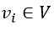
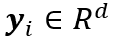
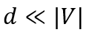
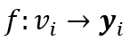
Đưa ra các định nghĩa về vấn đề:
Định nghĩa 2: thuộc tính lân cận (Attribute Proximity) biểu thị sự giống nhau của các thuộc tính giữa nút và nút . Mối tương quan giữa thuộc tính được mã hóa và thể hiện sự lân cận của thuộc tính.
Định nghĩa 3: Nhúng mạng thuộc tính thưa thớt
Cho một mạng phân bổ thưa thớt:
Trong đó:
Bài báo đặt mục tiêu tìm hiểu mỗi nút như là vector chiều thấp trong đó . Ánh xạ hàm có thể duy trì cấu trúc lân cận và thuộc tính lân cận đồng thời

Slide 30
04
Giới thiệu mô hình

Slide 31
A Lấy thông tin của những node lân cận

Slide 32
Tại sao?
Trong mạng thưa thớt có thuộc tính, nó khó để bắt được structure proximity bởi vì thiếu cấu trúc thông tin ở trong mạng.
Thuộc tính nút có thể giúp cải thiện vấn đề này. Tuy nhiên, những phương pháp hiện tại chỉ sử dụng thuộc tính của nút hiện tại nhưng bỏ qua thuộc tính của những nút lân cận của nó.
Nhưng AANI đã cải thiện chất lượng của nút thông qua khai thác thuộc tính - thông tin của nút hiện tại cũng như của những nút lân cận của nó. Ngoài ra, cấu trúc thông tin có thể suy ra từ quá trình tìm kiếm những nút lân cận.
Notes:
IV -> A

Slide 33
Lấy như thế nào?
Gồm 2 bước:
Lấy trong phạm vi k-hop
Làm mịn các thuộc tính trong phạm vi đó

Slide 34
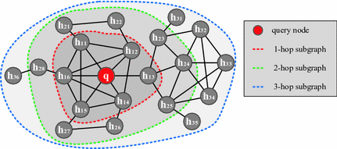
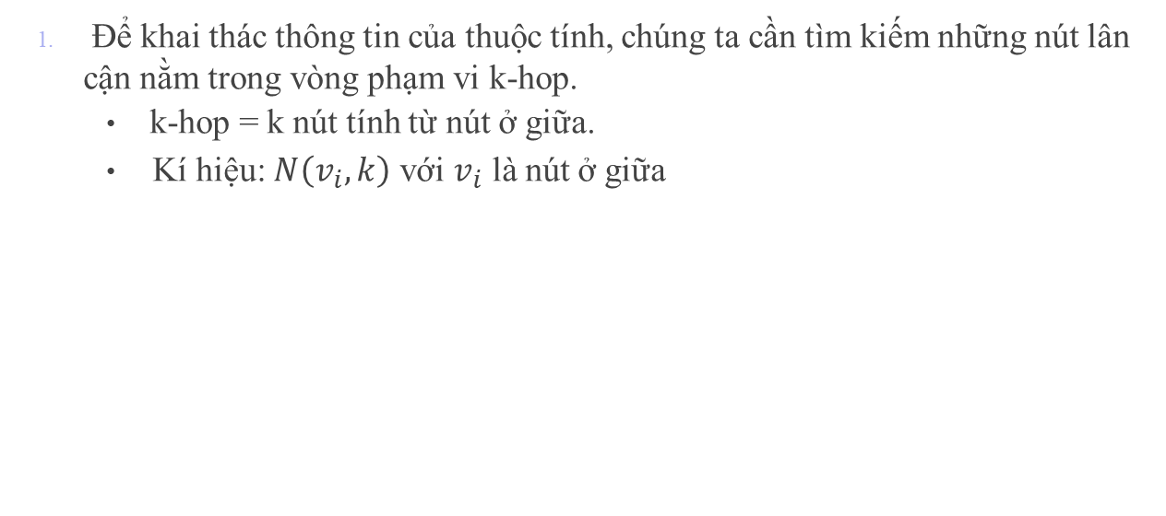
Bước 1: Xác định phạm vi k
Lấy như thế nào?
Để khai thác thông tin của thuộc tính, chúng ta cần tìm kiếm những nút lân cận nằm trong vòng phạm vi k-hop.
k-hop = k nút tính từ nút ở giữa.
Kí hiệu: $N\left(v_{i},k\right)$ với $v_{i}$ là nút ở giữa

Slide 35
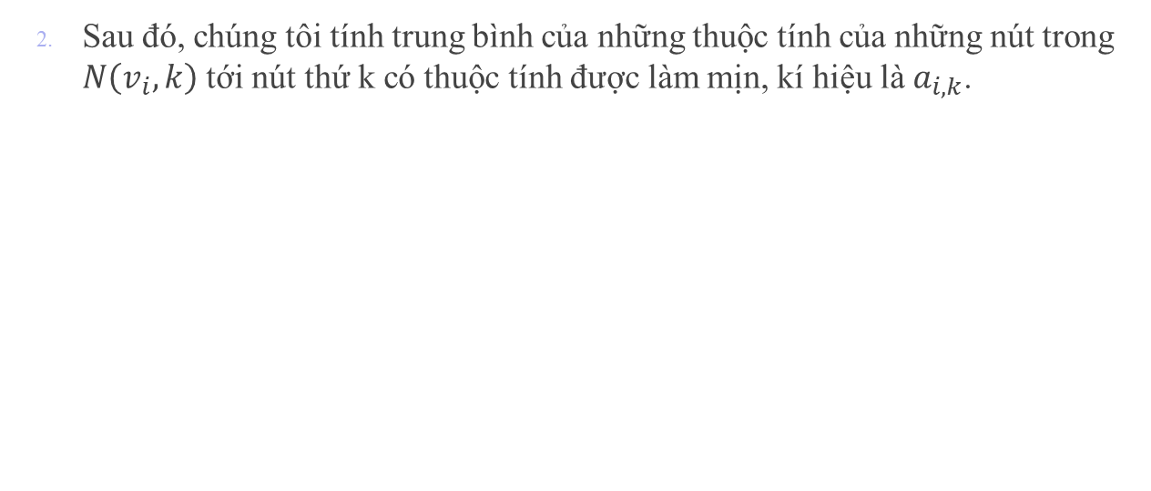
Bước 2: làm mịn
Lấy như thế nào?
Sau đó, chúng tôi tính trung bình của những thuộc tính của những nút trong $N\left(v_{i},k\right)$ tới nút thứ k có thuộc tính được làm mịn, kí hiệu là $a_{i,k}$.

Slide 36
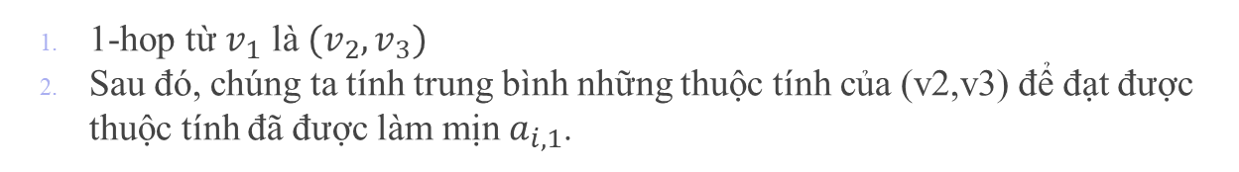
Vd:
1-hop từ $v_{1}$ là ${(v}_{2},v_{3})$
Sau đó, chúng ta tính trung bình những thuộc tính của (v2,v3) để đạt được thuộc tính đã được làm mịn $a_{i,1}$.

Slide 37
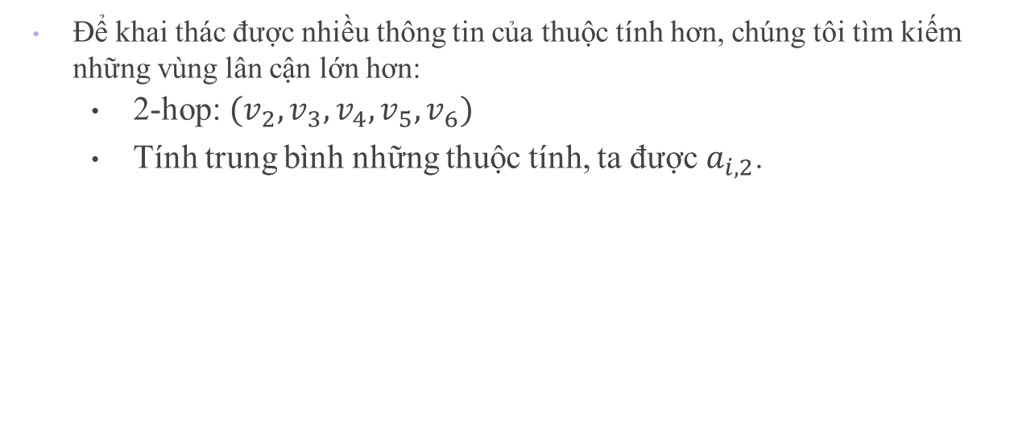
Lấy như thế nào?
Để khai thác được nhiều thông tin của thuộc tính hơn, chúng tôi tìm kiếm những vùng lân cận lớn hơn:
2-hop: ${(v}_{2},v_{3},v_{4},v_{5},v_{6})$
Tính trung bình những thuộc tính, ta được $a_{i,2}$.

Slide 38
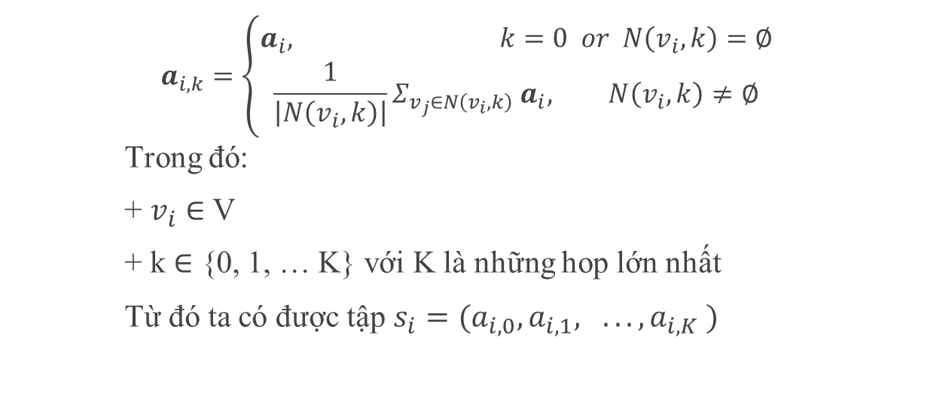
Tổng quát hóa, ta có:
$$a_{i,k}=\left\{\begin{aligned}a_{i}, k=0 or N\left(v_{i},k\right)=∅ \\ \frac{1}{\left|N\left(v_{i},k\right)\right|}Σ_{v_{j}∈N\left(v_{i},k\right)}{ a}_{i}, N\left(v_{i},k\right)≠∅\end{aligned}\right.$$
Trong đó:
+ $v_{i}$ ∈ V
+ k ∈ {0, 1, … K} với K là những hop lớn nhất
Từ đó ta có được tập ${s_{i}=(a}_{i,0}, a_{i,1}, ... , a_{i,K} )$

Slide 39
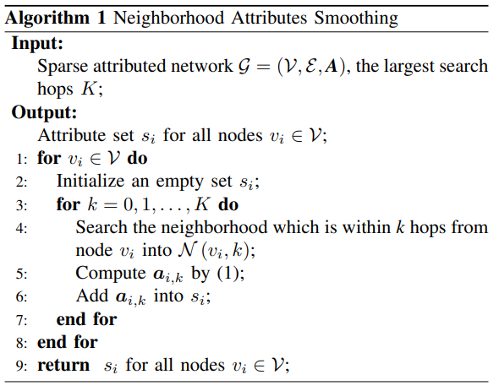
Thuật toán làm mịn node lận cận

Slide 40
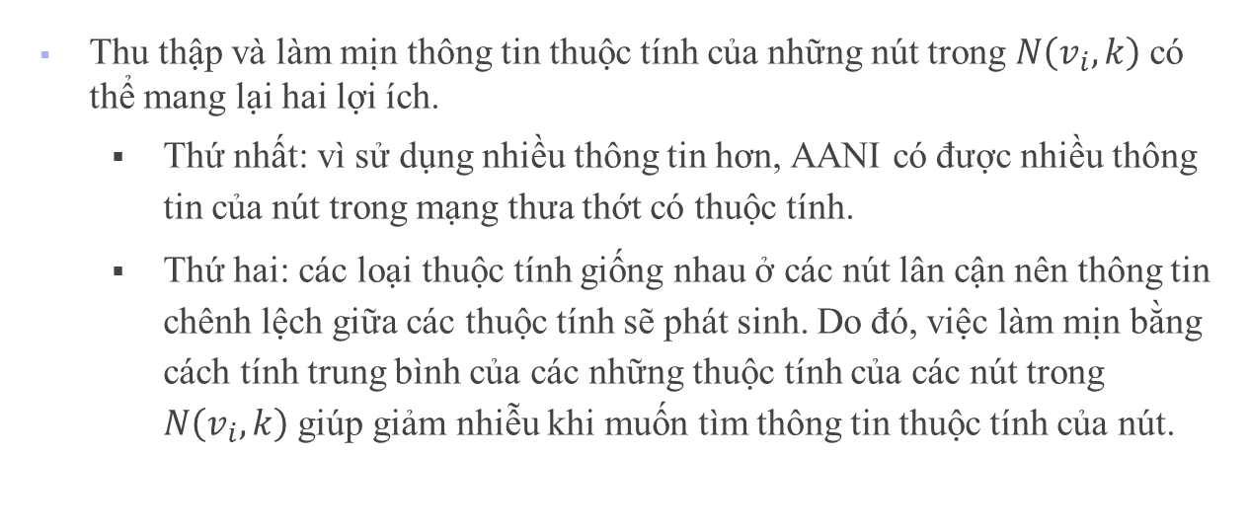
Lợi ích
Thu thập và làm mịn thông tin thuộc tính của những nút trong $N\left(v_{i},k\right)$ có thể mang lại hai lợi ích.
Thứ nhất: vì sử dụng nhiều thông tin hơn, AANI có được nhiều thông tin của nút trong mạng thưa thớt có thuộc tính.
Thứ hai: các loại thuộc tính giống nhau ở các nút lân cận nên thông tin chênh lệch giữa các thuộc tính sẽ phát sinh. Do đó, việc làm mịn bằng cách tính trung bình của các những thuộc tính của các nút trong $N\left(v_{i},k\right)$ giúp giảm nhiễu khi muốn tìm thông tin thuộc tính của nút.

Slide 41
Lấy thông tin của nút lân cận
Việc tìm kiếm k hop từ nút ở giữa giúp lấy được cấu trúc thông tin.
Ví dụ: khi chúng tôi tìm ra vùng lân cận (v2,v3) – 1 hop từ v1, chúng ta có thế lấy first-order proximity theo định nghĩa 1, đã được chỉ cạnh liên kết trực tiếp giữa các nút.
Với giá trị k lớn hơn, phạm vị rộng hơn sẽ giúp tìm kiếm và bắt lấy được nhiều cấu trúc thông tin.

Slide 42
b Framework

Slide 43
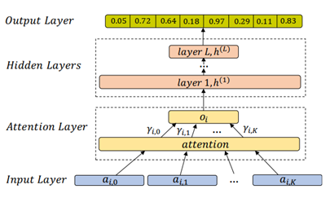
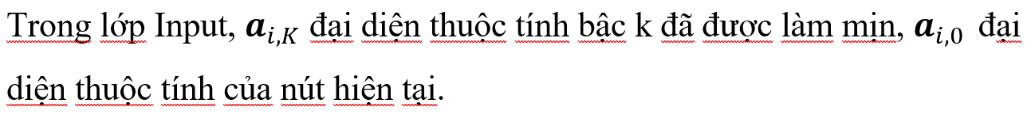
Tổng quan
Mô hình AANI:

Slide 44
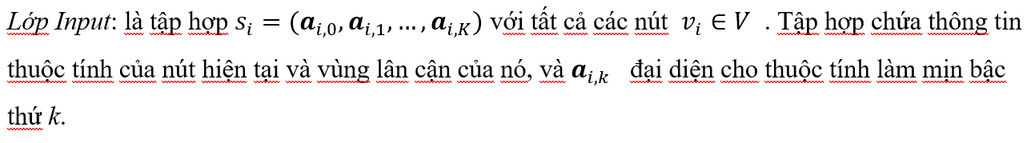
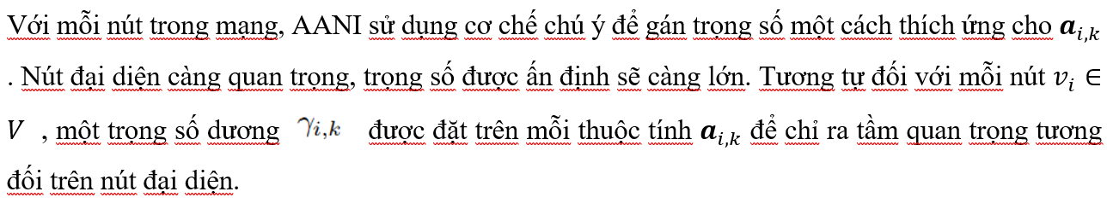
Các lớp trong mô hình
Lớp Attention:

Slide 45
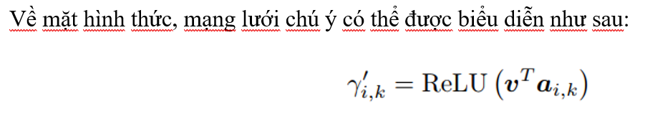
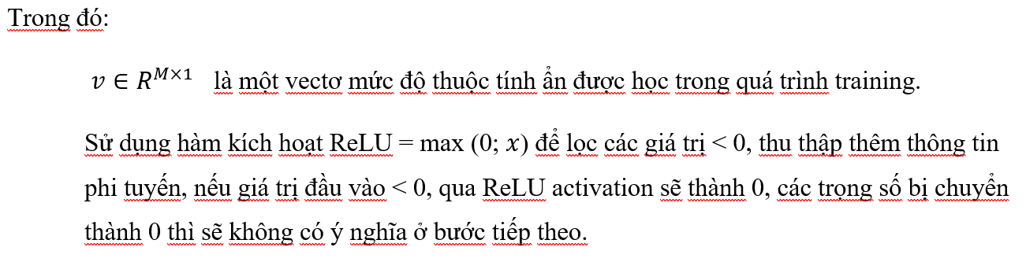
Các lớp trong mô hình
Lớp Attention:

Slide 46
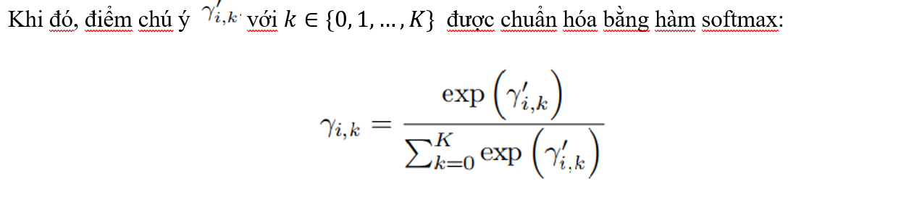
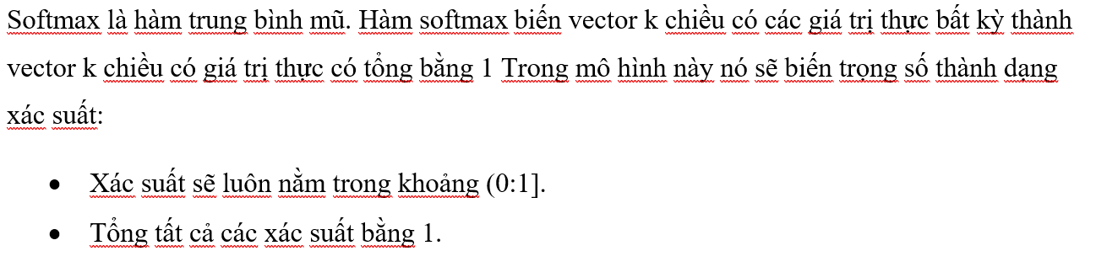
Các lớp trong mô hình
Lớp Attention:

Slide 47
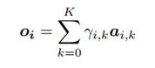
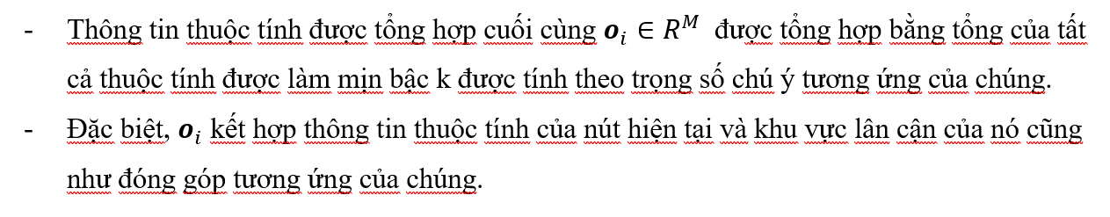
Các lớp trong mô hình
Lớp Attention:

Slide 48
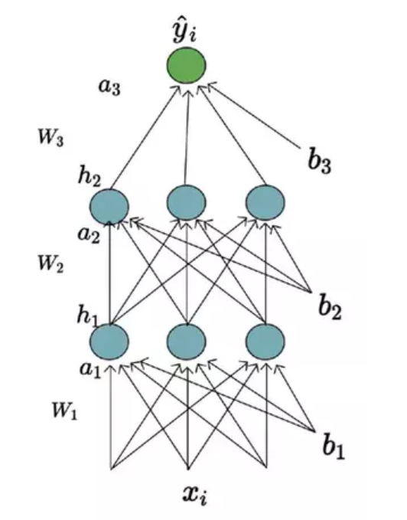
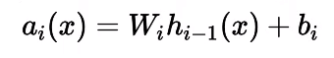
Các lớp trong mô hình
Để hiểu cách hoạt động của lớp Hidden:
Activation functions (hàm kích hoạt): là những hàm phi tuyến được áp dụng vào đầu ra của các nơ-ron trong tầng ẩn của một mô hình mạng, và được sử dụng làm input data cho tầng tiếp theo.
VD: 1 mạng đơn giản 2 tầng ẩn (màu blue) và mỗi tầng ẩn có 3 sigmoid neurons (hàm kích hoạt là hàm sigmoid). Chúng ta có 3 neurons ở tầng input và 1 neuron ở tầng output.Với mỗi neurons, trong tầng ẩn, có 2 sự tác động:
Pre-activation (kí hiệu là "a"): Phép tính tuyến tính giữa neurons input, weights (w) và biases (b)
Activation (kí hiệu là "h"): Sự chuyển đổi phi tuyến kết quả đầu ra của neurons

Slide 49
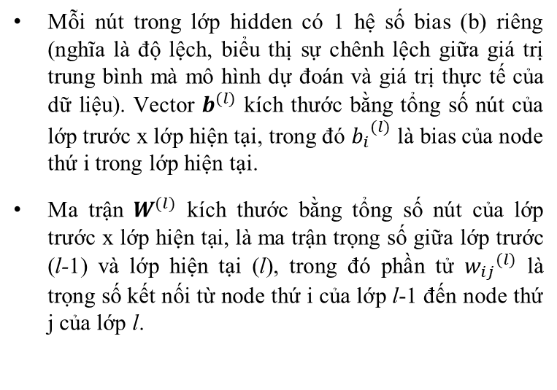
Các lớp trong mô hình
Để hiểu cách hoạt động của lớp Hidden:
Mỗi nút trong lớp hidden có 1 hệ số bias (b) riêng (nghĩa là độ lệch, biểu thị sự chênh lệch giữa giá trị trung bình mà mô hình dự đoán và giá trị thực tế của dữ liệu). Vector $b^{(l)}$ kích thước bằng tổng số nút của lớp trước x lớp hiện tại, trong đó ${b_{i}}^{(l)}$ là bias của node thứ i trong lớp hiện tại.
Ma trận $W^{(l)}$ kích thước bằng tổng số nút của lớp trước x lớp hiện tại, là ma trận trọng số giữa lớp trước (l-1) và lớp hiện tại (l), trong đó phần tử ${w_{ij}}^{(l)}$ là trọng số kết nối từ node thứ i của lớp l-1 đến node thứ j của lớp l.

Slide 50
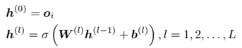
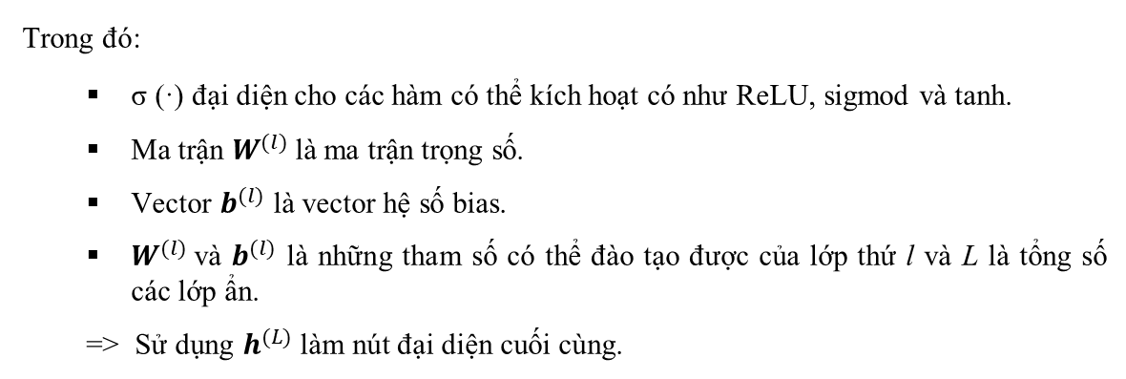
Các lớp trong mô hình
Lớp Hidden:
Biểu diễn của các lớp hidden được định nghĩa là $h^{(0)}, h^{(2)},…, h^{(L)}$, có thể được ký hiệu như sau:
Trong đó:
σ (·) đại diện cho các hàm có thể kích hoạt có như ReLU, sigmod và tanh.
Ma trận $W^{(l)}$là ma trận trọng số.
Vector $b^{(l)}$ là vector hệ số bias.
$W^{(l)}$và $b^{(l)}$ là những tham số có thể đào tạo được của lớp thứ l và L là tổng số các lớp ẩn.
=> Sử dụng $h^{(L)}$ làm nút đại diện cuối cùng.

Slide 51
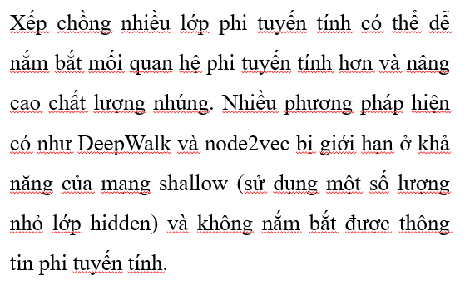
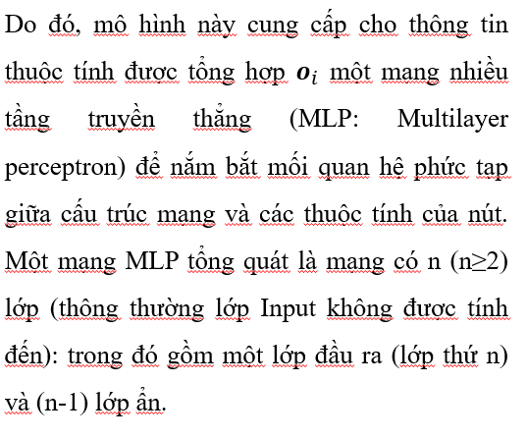
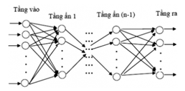
Các lớp trong mô hình
Lớp Hidden:

Slide 52

Các lớp trong mô hình

Slide 53



Các lớp trong mô hình
Lớp Output:
(6)

Slide 54



Các lớp trong mô hình
Lớp Output:
Để đào tạo mạng nơ-ron hiệu quả, chúng ta có thể khiến việc tính toán dễ dàng hơn bằng cách biến đổi về bài toán Log-likelihood, theo (6), (7) có thể được viết lại thành:
Hàm mất mát cuối cùng của mô hình là hàm để đánh giá độ tốt của model (tức làm dự đoán) được ký hiệu như sau:
, tránh tình trạng overfitting

Slide 55
C Thảo luận

Slide 56
Các lợi ích
Các nút mới:
Vì nút đi đến liên tục là một tình huống quan trọng đối với các mạng đang phát triển, đối với nút mới , chúng tôi có thể nhận được tập tương ứng theo Thuật toán 1. Sau đó, chúng ta có thể đưa vào mô hình đã được huấn luyện để có được sự biểu diễn của nút . Đặc biệt, vì chỉ lấy thông tin thuộc tính làm đầu vào, phương pháp sẽ vẫn hoạt động khi nút mới bị cô lập không có cạnh.
Thuộc tính không đầy đủ:
Nút mới có thuộc tính không hoàn chỉnh là một tình huống có thể xảy ra trong các mạng được phân bổ. Thuộc tính của vùng lân cận có thông tin bổ sung có thể làm giảm ảnh hưởng của vấn đề này. Hơn nữa, cơ chế chú ý tổng hợp thông tin thuộc tính từ nút hiện tại và vùng lân cận của nó một cách thích hợp sẽ rất hữu ích cho việc biểu diễn nút được mịn hơn trong trường hợp này.

Slide 57
05
Thí nghiệm

Slide 58
A Tập dữ liệu và đường cơ sở

Slide 59
Tập dữ liệu
Cora1 chứa 2.708 bài báo dưới dạng node và 5.249 liên kết trích dẫn dưới dạng cạnh. Những bài báo này được chia thành 7 thể loại. Thuộc tính của mỗi node là một vectơ nhị phân có kích thước là 1433 cho biết sự xuất hiện của các từ khóa quan trọng trong các bài báo.
Citeseer chứa 3,312 ấn phẩm của loại như: Agents, ML, AI, DB, IR và HCI. Có 4,732 liên kết trong mạng và phân bổ của mỗi nút là vector có kích thước 3.703.
Pubmed chứa 19.717 bài báo sinh học được chia thành ba loại như “Bệnh đái tháo đường có kinh nghiệm”, “Bệnh đái tháo đường týp 1” và “Bệnh đái tháo đường týp 2”. Thuộc tính trong Pubmed được biểu diễn bằng một vectơ có kích thước là 500.

Slide 60
Đường cơ sở
Để chứng minh tính hiệu quả của AANI, ta so sánh nó với một số phương pháp hiện đại. Vì AANI kết hợp cả cấu trúc mạng và thuộc tính nút, ta chọn đường cơ sở từ hai khía cạnh. Phương pháp đầu tiên ch sử dụng cấu trúc mạng như DeepWalk, LINE và SDNE. Phương pháp thứ 2 là các phương pháp sử dụng cả cấu trúc mạng lưới và các thuộc tính nút như AANE và ASNE

Slide 61
Đường cơ sở
Chi tiết được minh họa như sau:
DeepWalk: DeepWalk thiết kế một lối đi ngẫu nhiên được cắt ngắn để tạo chuỗi nút và đưa chúng vào mô hình skip-gram để tìm hiểu các cách biểu diễn nút.
LINE: duy trì sự gần gũi bậc 1 hoặc bậc 2 trong mạng bằng cách tối ưu hóa hàm mục tiêu.
SDNE : SDNE đề xuất một mô hình sâu có thể thu được cấu trúc mạng phi tuyến tính cao.
AANE : AANE là một phương pháp nhúng hiệu quả kết hợp sự gần gũi về cấu trúc và sự tương đồng của thuộc tính theo cách phân phối.
ASNE : ASNE áp dụng một mô hình sâu để nắm bắt được sự gần nhau về cấu trúc và sự gần gũi thuộc tính một cách đơn giản.
AANI / cur : AANI / cur (current) là một trong những biến thể của AANI. AANI / cur chỉ sử dụng thuộc tính của nút hiện tại với việc đặt bước nhảy tìm kiếm lớn nhất là 0.
AANI / noAtt (no attention) là một biến thể khác mà không có lớp chú ý.

Slide 62
B Dự đoán liên kết

Slide 63

Dự đoán liên kết

Slide 64
Dự đoán liên kết
Giá trị AUC cao hơn cho thấy hiệu suất tốt hơn. Kết quả dự đoán liên kết được trình bày trong Bảng III. Sử dụng màu xanh lam để làm nổi bật các chiến thắng và tóm tắt các đặc điểm sau:
AANI Đạt được hiệu suất tốt nhất trong tất cả các bộ dữ liệu. So với kết quả tốt nhất trong đường cơ sở, phương pháp của chúng ta tạo ra một sự cải thiện là 9.08% trên Cora và 10.16% trên Pubmed. Kết quả cho thấy hiệu quả của AANI trong việc giải mã cấu trúc mạng.
Vì DeepWalk, LINE và SDNE chỉ sử dụng thông tin struc-tural nên hiệu suất kém. Thú vị hơn, Chúng tôi nhận thấy rằng Deepwalk có hiệu suất tốt hơn, chủ yếu Bởi vì DeepWalk đó có thể làm cấu trúc mạng tốt hơn thông qua đi bộ ngẫu nhiên bị cắt ngắn.
Cả AANE và ASNE có được sự cải thiện so với Các phương pháp chỉ sử dụng thông tin cấu trúc.. Tuy nhiên, hiệu suất vẫn kém hơn AANI vì bỏ qua thông tin của các nút lân cận.

Slide 65
C Phân loại nút

Slide 66
Phân loại nút
Phân loại nút là một nhiệm vụ quan trọng trong phân tích mạng. Tương tự như các phương pháp trước đây, chúng tôi sử dụng Micro-F1 và Macro-F1 làm số liệu để đo lường phân loại nút hiệu suất.
Các giá trị cao hơn của cả hai số liệu minh chứng cho hiệu suất tốt hơn. Sau khi có được các biểu diễn nút, chúng tôi ngẫu nhiên lấy mẫu 30% nút được dán nhãn để đào tạo một bộ phân loại SVM vàcác nút còn lại được sử dụng để kiểm tra hiệu suất. Ta lặp lại quá trình này 10 lần và báo cáo kết quả trung bình trong Bảng IV.

Slide 67

Phân loại nút

Slide 68
Phân loại nút
Tóm lại, ta có các quan sát theo dõi:
AANI đạt được hiệu suất tốt nhất đánh bại tất cả các dòng cơ sở. So với kết quả tốt nhất, phương pháp của chúng tôi được cải thiện 17,6%, 7.30% và 4,31% trên Micro-F1 tương ứng với Citeseer, Cora và Pubmed. Kết quả cho thấy việc khai thác thông tin của nút lân cận có thể nâng cao hiệu suất của các đại diện nút.
Các phương pháp chỉ sử dụng thông tin cấu trúc kém như LINE và SDNE. Những phương pháp này không thể có đủ thông tin cấu trúc khi mạng thưa thớt. DeepWalk hoạt động tốt hơn. Tuy nhiên, DeepWalk không thể đạt được kết quả thỏa đáng trên Citeseer, khi chứa nhiều nút bị cô lập.
Các phương pháp sử dụng cả cấu trúc mạng và thuộc tính nút thực Hiện tốt hơn LINE và SDNE. Kết quả cho thấy lợi ích của các thuộc tính. Tuy nhiên, AANE và ASNE không thể đạt được kết quả đầy hứa hẹn so với Deep Walk trên Cora và Pubmed. Kết quả cho thấy chỉ sử dụng thuộc tính của nút hiện tại là không đủ trong các mạng gán thưa thớt.
Cuối cùng, AANI / cur hoạt động kém vì nó chỉ sử dụng thuộc tính của nút hiện tại nhưng bỏ qua các thuộc tính của khu phố của nó.. AANI / noAtt hoạt động kém vì nó trung bình theo thứ tự k-th làm cho thuộc tính Si tốt hơn nhưng bỏ qua tầm quan trọng tương ứng của chúng đối với sự phẫn nộ của nút. Chúng cho thấy sự cần thiết của tất cả các các thành phần thiết yếu của AANI.

Slide 69
D Trực quan hóa mạng

Slide 70

Trực quan hóa mạng

Slide 71
E Nhạy cảm với tham số

Slide 72

Nhảy cảm với tham số

Slide 73
06
Kết luận

Slide 74

Thanks!
Cám ơn cô và các bạn đã lắng nghe!

